Slide 1



Slide 2

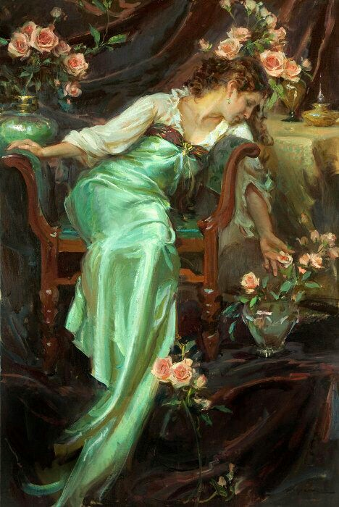

Slide 3

Ontem
Maria de Lourdes Barni

Slide 4


Slide 5

Ontem, divaguei só e em ti pensei
Desfraldei a bandeira da saudade
Estavas tatuado na minha liberdade
Lembrei de tantos momentos, chorei

Slide 6
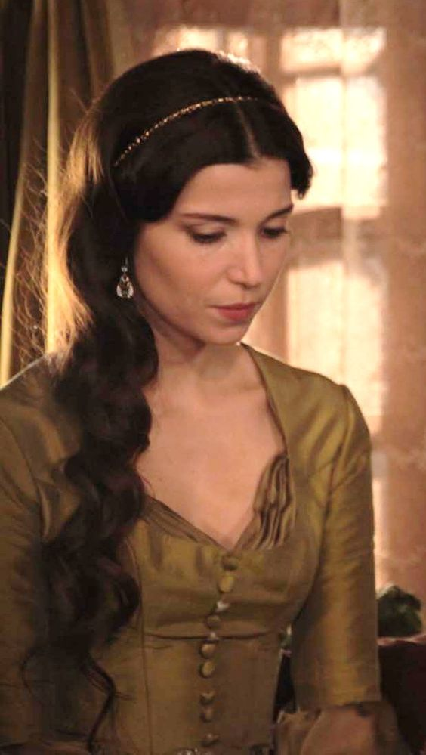

Slide 7
Ontem, meu coração doía e cansei
Lembrar de ti, é já não ter vaidade
Sabendo que partiste com vontade
Recordar-te é vil pena que passei

Slide 8


Slide 9
Hoje, sinto a alma assim, em calmaria
Esvaiu-se o ontem da minha mente
Já consigo sorrir tão ternamente

Slide 10


Slide 11
Ontem, ficou no passado sem alegria
Hoje, afugentei os espectros malvados
A partir de agora: Amar e ser amado
Malubarni
01/09/2015

Slide 12


Slide 13

Maria de Lourdes Barni
Cléo Menegatt

Slide 14
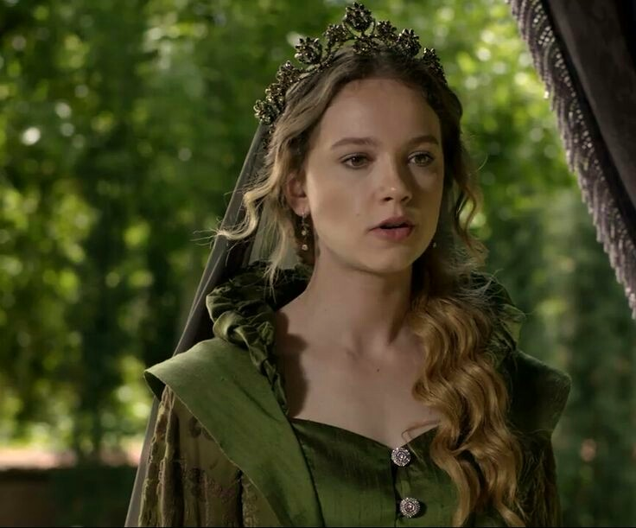

Slide 15
Imagens: Internet e Acervo Pessoal
Texto: Maria de Lourdes Barni
Música:Bandari-Snowdream
www.pinterest.com/cleonicemenegat/vídeos
Canal no Youtube:
https://www.youtube.com/channel/UCOqGbdkljrk4Oo-W1JKI0MA/videos?view_as=subscriber
Criação, Formatação e Edição:
Cléo Menegatt
cmenegatt2016@gmail.com

